Slide 1
Аспирантура
Отдел аспирантуры: Морозова Оксана Викторовна
Джадраева Аделя Султановна

Slide 2
Уровни ВО
3
Аспирантура
2
Магистратура
1
Бакалавриат
Ведущий специалист отдела аспирантуры Джадраева Аделя Султановна

Slide 3
Сроки обучения
Очно 3 года (заочно 4 года)
Очно 4 года (заочно 5 лет)
Науки о земле
Рыбное хозяйство
Ветеринария и зоотехния
Психологические науки
Экономика
Социологические науки
Юриспруденция
Политические науки и регионоведение
Образование и педагогические науки
Языкознание и литературоведение
Исторические науки и археология
Философия, этика и религиоведение
Культурология
Физика и астрономия
Химические науки
Биологические науки
Управление в технических системах
Сельское хозяйство
Ведущий специалист отдела аспирантуры Джадраева Аделя Султановна

Slide 4
Сроки предоставления информации
До 1 ноября 2017:
Протокол с заседания кафедры о научном руководстве и теме научно-квалификационная работа (диссертация); 2 экземпляра оформленного индивидуального учебного плана аспиранта
До 15 декабря 2017:
Утверждение темы реферата для сдачи кандидатского экзамена по истории и философии науки
До 22 февраля 2018:
Представление реферата по истории соответствующей отрасли науки и перевода научного текста на язык обучения для сдачи кандидатских экзаменов
Ведущий специалист отдела аспирантуры Джадраева Аделя Султановна

Slide 5
Дисциплины
1 год обучения
Зачеты
Информационные технологии в научных исследованиях
Философия бережливого производства
Проблемы современной экономики
Научно-исследовательская деятельность и подготовка НКР (диссертации)
Кандидатские экзамены
История и философия науки
Иностранный язык
Ведущий специалист отдела аспирантуры Джадраева Аделя Султановна

Slide 6
Дисциплины
2 год обучения
Зачеты
Три специальных дисциплины в соответствии с профилем
Научно-исследовательская деятельность и подготовка НКР (диссертации)
Кандидатский экзамен
Кандидатский экзамен по специальности
3 год обучения
Зачеты
Педагогика и психология высшей школы
Научно-исследовательская деятельность и подготовка НКР (диссертации)
Две специальных дисциплины в соответствии с профилем (кроме заочно 5 лет)
Практики Педагогическая и производственная
Ведущий специалист отдела аспирантуры Джадраева Аделя Султановна

Slide 7
Сессия
8-13 января 2018 (зачеты)
12-17 марта 2018 (кандидатские экзамены)
Ведущий специалист отдела аспирантуры Джадраева Аделя Султановна

Slide 8
Аттестация
Промежуточная аттестация проходит 2 раза в год: январь и июнь.
Аттестация: выписка из протокола заседания кафедры, аттестационный лист, два экземпляра заполненного индивидуального плана
И.о. начальника отдела аспирантуры Морозова Оксана Викторовна

Slide 9
Стипендия
Выдается: по итогам промежуточной аттестации
Размер: технические и естественные направления подготовки – 7 391р.
гуманитарные науки направления подготовки – 3 079 р.
И.о. начальника отдела аспирантуры Морозова Оксана Викторовна

Slide 10
Публикации в журналах, входящих в перечень рецензируемых научных изданий
В области
искусствоведения и культурологии, социально- экономических, общественных и гуманитарных наук – не менее 3;
в остальных областях - не менее 2.
И.о. начальника отдела аспирантуры Морозова Оксана Викторовна

Slide 11
Государственная итоговая аттестация:
Сдача государственного экзамена;
Защита научного доклада об основных результатах подготовленной научно-квалификационной работы (диссертации), оформленной в соответствии с требованиями, устанавливаемыми Минобрнауки России;
По результатам представления научного доклада выдается заключение в соответствии с п. 16 Положения о присуждении ученых степеней
И.о. начальника отдела аспирантуры Морозова Оксана Викторовна

Slide 12
Представление и защита НКР (диссертации)
В заключении отражаются
личное участие соискателя ученой степени в получении результатов, изложенных в диссертации,
степень достоверности результатов, проведенных соискателем ученой степени исследований,
новизна и практическая значимость результатов,
ценность научных работ соискателя ученой степени,
научная специальность (научные специальности) и отрасль науки, которым соответствует диссертация,
полнота изложения материалов диссертации в работах, опубликованных соискателем.
И.о. начальника отдела аспирантуры Морозова Оксана Викторовна

Slide 13
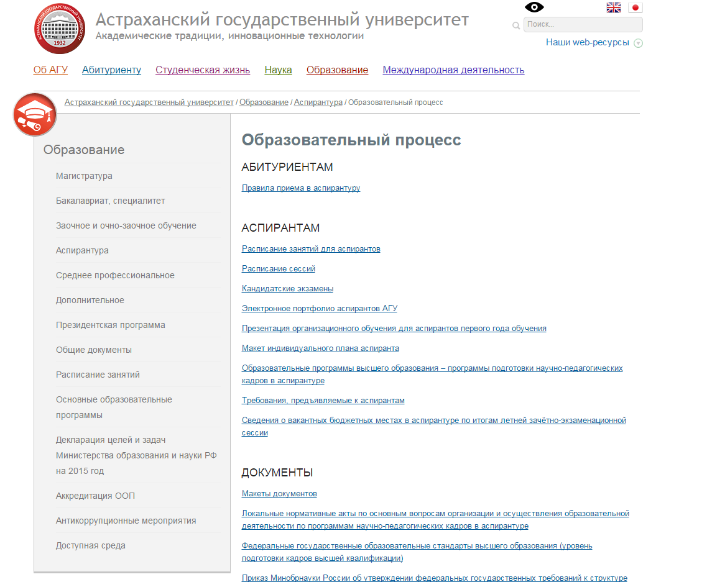
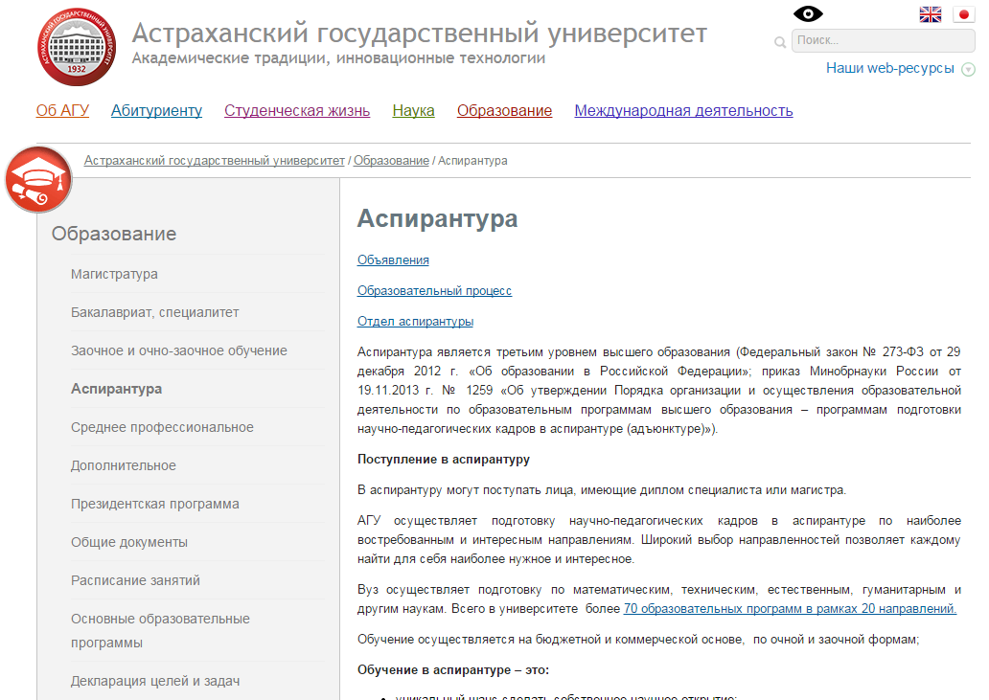
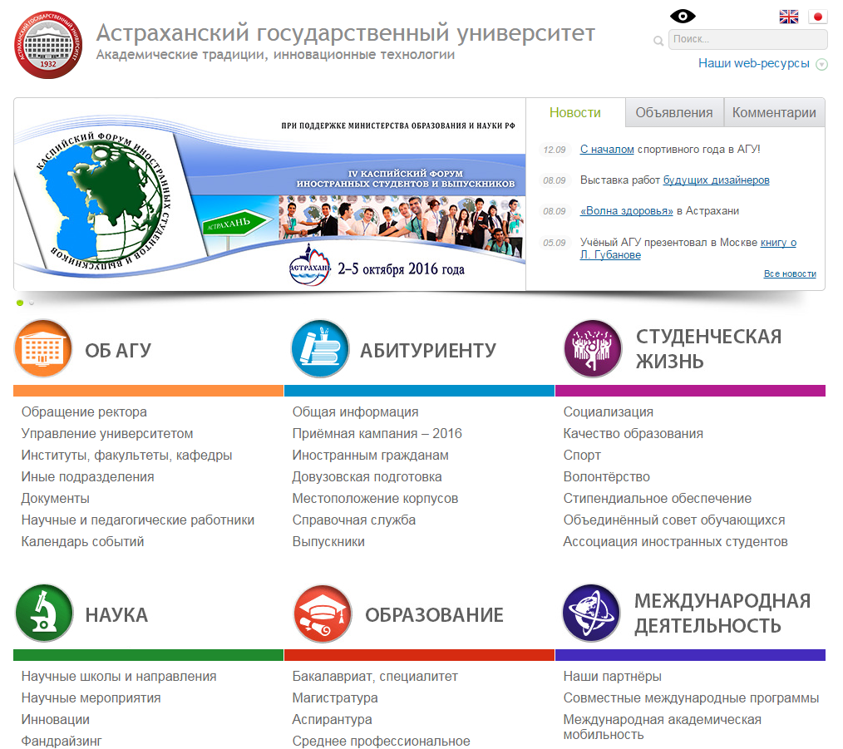
Где искать
asu.edu.ru

Slide 14
Контакты
Начальник отдела:
Дахина Татьяна Васильевна
49-41-62
Отдел аспирантуры:
61-09-21
E-mail:
aspirantura@asu.edu.ru, agu_aspirant@mail.ru

